Slide 1
مَركَزُ التَّربِيَّةِ الدّينِيَّة رُهبانِيَّةُ القَلبَينِ الأقدَسَين
يُقَدِّمُ كِتابَ الأَسَاسِيّ التّاسِع

Slide 3
اللِّقاءُ الخامِس
« الحَقُّ يُحرِّرُكُم»

Slide 4
ما هو هَدَفنا مِن هَذا اللِّقاء؟
أن نَبرزَ وَنظهرَ ماهيَةَ الحُريّةِ الحَقيقيَّة فَهِيَ لَيسَت "الفَلَتَان" وعدَم الالتزام، بَل هي التِزامٌ وتمسُّكٌ "بِالحَقّ"، والقُدرَة على عمَلِ الخير.
أَن يُعبّرَ كُلٌّ مِنّا عَن الحُريّةِ بِتَعابيرهِ الخاصّة، وَأَن يتّخذَ مَواقفَ تتناسَبُ وهَذِه الحريّة التي استَعَدْناها بِالمَسيحِ وَنَستَعيدُها عِند قُبولِنا سِرّ التّوبَة.

Slide 5
أَصدِقائي...
ماذا توحي لَكُم كَلِمَةُ «حُريَّة»؟
هَل هِي "الفَلَتَان" وَعَدَم الالتِزام؟

Slide 6
كَي نَفهَمَ الحُريَّةَ، اختَرْنا مَشهَدًا مِن إِنجيلِ القِدّيس يوحَنّا. وهَذا المشهدُ رائع، لأنّ مَفهومَ الحُريَّةِ فيهِ يَختَلِفُ بَينَ يَسوعَ وَاليَهود، وكذلكَ مَفاهيم أخرَى قَد يَحسُن فَهمُها حَتّى لا نَعيشَ نَحنُ أيضًا في حالَةِ الالتِباسِ نَفسِها.

Slide 7
سأضعُ أمامكم أقوالاً ليسوع واقوالًا لليهود، سأختارُ قسمًا منكم ليجسّد دورَ يسوع ويقرأ اقوالَه والقسم الآخر ليجسِّد دور اليهود ويقرأ أقوالهم

Slide 8
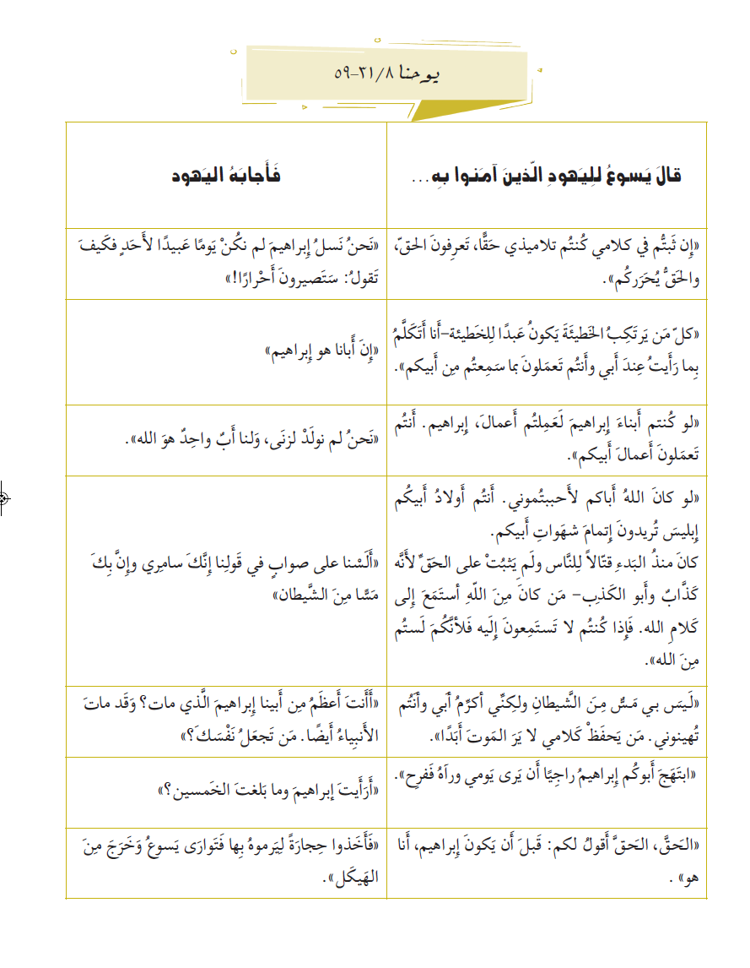
قبل البدء نأخذ دقيقة كي نَتَحضَّرَ لهذا الحوار

Slide 9
لنتحاور الآن في الأسئلة التالية

Slide 10
ما هي نقاطُ الإلتباسِ بينَ يَسوع واليهود؟
لماذا لم يتفاهَمِ اليهودُ مع يسوع؟
كيف بدأ الحوارُ وبأيّ عبارةٍ انتهى؟
ماذا يقولُ المشهد عن الحريّة؟
ماذا يقول عن الآب؟
ماذا يقول عن يسوع؟
لِمَ الحَقُّ يُحَرِّر؟ وَلِمَ الكَذِبُ يُكَبِّل؟ وَكَيف؟
هَل الحُرِّيَّةُ تَنفي القَوانين؟
ما هوَ الحَقّ؟ أَينَ نَجِدُه؟

Slide 11
● إِنَّ إِنجيلَ يوحَنّا يُرَدِّدُ دائِمًا كَلِمَةَ "حَقيقَة"، فَنَجِدُها تَتَكرّرُ 55 مَرّة. لِذَلكَ نَأخُذَ مَقطعًا مِن هَذا الإنجيل، ولَو بَدا لنا لأوّلِ وَهلَةٍ صَعْبًا. فَمِنَ المُهمِّ أن نَتداوَلَهُ وَنَفهَمَه وَنَفهَمَ كيفَ أنّ الحَقَّ يُحَرّر. وَقَد يَبدو هَذا واضِحًا.
لإنَّ أَوّلَ ما سَنَكتَشِفُهُ هُوَ أَنَّ المَشهدَ يَبدَأُ بِالعِبارَةِ التّاليّة: "فَقالَ يَسوعُ لِليَهودِ الّذينَ آمَنوا بِه" (يوحَنّا 8/31).
وهُوَ يَنتَهي بِالعِبارَة: "فَأَخَذوا حِجارَةً لِيَرموه بِها، فَتَوارَى…" (يوحَنّا 8/59).

Slide 12
نِقاطُ الالتِباسِ خَمسَة
يَسوع اليَهود
سَتَصيرونَ أَحرارًا لَسْنا عَبيدًا
أَبي وَأَبيكُم أَبونا إبراهيم
ابن الله مَمسوس بِهِ مَسٌّ شَيطانِيّ
لا يَذق المَوت أَبَدًا المَوت
وَرَآه فَفَرِح رأَى
أَنا هُوَ رَموه بِالحِجارَة

Slide 13
إِنَّ مَوضوعَ الالتِباسِ الأَساسِيّ بَينَ يَسوعَ وَاليَهود هُوَ
الحُريَّة وَالحَقّ مِن جِهَةٍ
وَالمَوت وَالكَذِب مِن جِهَةٍ أخرَى

Slide 14
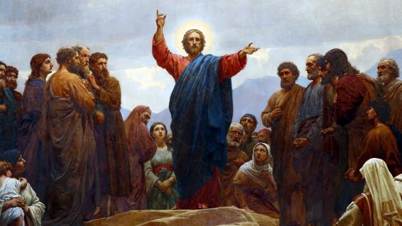
لا يَرَى اليَهودُ كَيفَ أَنَّ الكَذِبَ يُسَيطِرُ عَلى حَياتِهِم ويَعمِيهم وَبذَلِكَ هُم أبناءٌ لإبليس، "وَهوَ قتّال لا يَثبُتُ عَلى حَقّ بَل كذّاب وَأَبو الكَذب".
أمَّا يَسوع فَيُريدُ الحَقَّ وَيُظهرُهُ لأنَّهُ يَأتي مِنَ الآب. وَالحَقُّ يُحَرِّر. وَيَسوعُ يُظهرُ لِليَهودِ كيفَ أنَّ الخَطيئةَ هِيَ عُبودِيَة تَقودُ إلى المَوتِ وَلَيسَتْ فَقَط مُخالِفَةً لِلشَّريعَة.

Slide 15
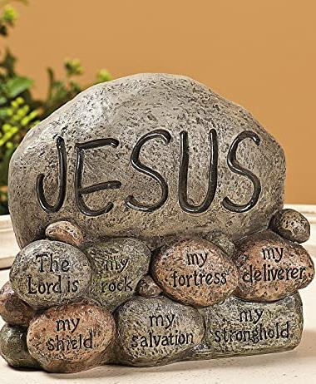
وهَذا ما لَم يَطِقْهُ اليَهودُ فَأخَذوا حِجارَةً لِيَرموهُ بِها.
وَفي كُلّ هَذا يُظهرُ لَنا يَسوعُ أوّلاً عُبودِيَّةَ الخَطيئَة، ثمّ يُظهرُ لَنا حَقيقَةَ اللهِ الّذي يُريدُ لَنا الحَياة.
الحَقُّ يُحَرِّرُكُم

Slide 16
لِنَتَعَمَّق في هَذا المَشهَد

Slide 17
ماذا يَقولُ عَنِ الحُرِّيّة؟

Slide 18
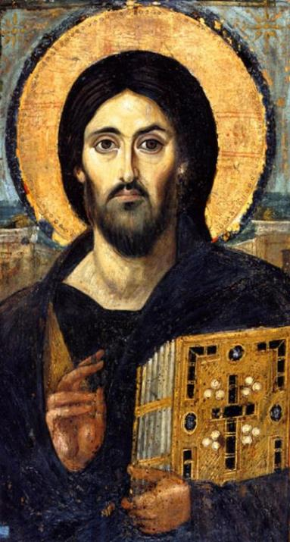
إنَّ يسوعَ هُوَ الحَقّ، وَمَن قَبِلَهُ يَستَطيعُ أن يَعبُرَ إلى ملءِ الحَياةِ مَعَ اللّه، أي إلى الحُريّةِ الحَقيقِيَّة.
إنَّ اليَهودَ لا يَشعُرونَ هُنا بالحاجةِ إلى التَّحرُّر لِمُجَرّدِ أنّهم أبناء ابراهيم.
أمّا يَسوع فيُظهِرُ لَهم، مَفهومَ حَقيقَة الخَطيئةِ وَأنّها عُبوديَّةٌ وَرَفضٌ للحَقيقَةِ الّتي تَأتي مِن عِندِ الآب.

Slide 19
ماذا يَقولُ هَذا المَشهَدُ عَنِ الآب؟

Slide 20
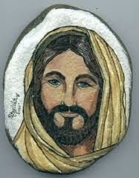
يَشهَدُ يَسوعُ المَسيحِ بِأَنَّ كَلامَهُ وَأَعمالَهُ يَأتيان (حَقيقَة) مِن عِندِ الآب.
وَيَقولُ اليَهودُ بِأنَّهُم أَبناءُ إبراهيمَ وَأَبناءُ الله، ولَكِنَّهُم لا يَعتَرِفونَ بِحقيقةِ كَلامِ يَسوعَ وَأعمالَه. لِذَلك، يَقولُ لَهم:"لَو كانَ اللهُ أباكُم لأحبَبتُموني لأنّي مِنَ اللهِ خَرجْتُ وأَتَيت".
" أنتُم أَولادُ أبيكم إبليس، إنّه قُتّال النّاس، لا يُريدُ إِلاّ المَوت، لأنّهُ كَذّاب وَأَبو الكَذِب، أي يَفعلُ بِواسِطَةِ الكَذِب، والكَذبُ وَسيلَةً لِلمَوت

Slide 21
ماذا يَقولُ هَذا المَشهدُ عَن يَسوع؟

Slide 22
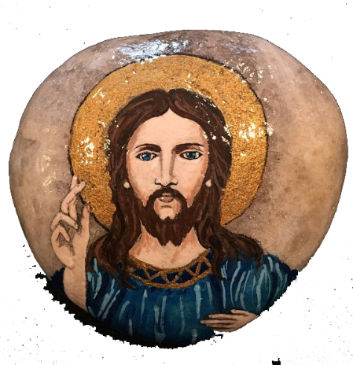
قالوا فيه أنّهُ سامِريّ وَفيه مَسّ من الشّيطانِ وَهذا القَولُ أكبَر إِهانَة.
احتجَّ اليَهودُ لأنَّهُم لا يَقبَلون بأن يَكون يَسوعُ أعظَم مِن إبراهيم وسألوه: "مَنْ تَجعل نَفسَك؟" فأجابَ: "قبل أن يَكونَ إبراهيمُ أنا هُو: أتكلّمُ بِما رَأيتُ عندَ أَبي. أنا أقولُ الحَقّ وأنتُم لا تؤمِنون". ونَتيجَةً لذلكَ أخَذوا حِجارَةً لِيَرموه بِها.

Slide 23
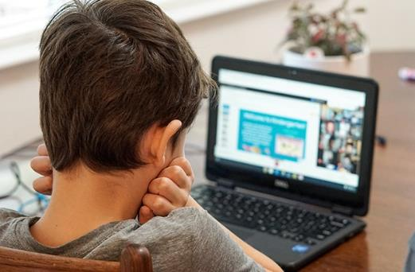
الحَقُّ هُوَ ما يَظهَرُ بَتَصَرُّفِ يَسوعَ في أَقوالِهِ وفي حَياتِه وَكُلِّ ما هوَ خارِجٌ عَنهُ هوَ ظَلام.
كُلُّ خَيرٍ في هذا العالَمِ يَأتي مِنهُ هُو.
كَما كُلُّ نورٍ يَأتي مِنَ الشَّمس
مِنَ المُهمِّ أَن نُحلّلَ هَذا النِّزاع بَينَ يَسوعَ وَاليَهود ونَرَى أنّ هُناكَ سوء تَفاهُم وَنَكتشفُ في النّهايَةِ سوء التّفاهُم في حَياتِنا المَسيحِيَّة.

Slide 24
فَإِذا حَرّركم الابنَ صِرتُم أَحرارًا حَقًّا" (يوحنّا 8/32 و36).
الغشُّ والكذبُ يَقودان إلى الهلاكِ مَهما كانَتِ الظروفُ الاجتِماعيّةُ التي يَعيشُها الإنسان.
الحُريّةُ لَيسَتْ مُجَرّد فِكرة إنّما هِيَ قُدرةٌ عَلى عَمَلِ الخير والتحرّك بَعد التحرُّر منَ القيودِ التي يُكَبِّلُ بها الكذب والخطيئَة.
والمسيح يُحرّرُ لأنّهُ يُظهرُ الحَقيقةَ فيُخرجُ الإنسانُ مِن الكذبِ والموت."المُؤمنُ هو حُرٌّ بِمَعنى أنّهُ قَد نالَ في المَسيح قوّة على أن يعيشَ منذُ الآن وللأبدِ في صِلةٍ حَميمةٍ بِالآب، دون أن تُعرقلَه قُيودُ الخطيئةِ والمَوتِ والشّريعَة" (مُعجَمُ اللاّهوت الكِتابِيّ–ص191).

Slide 25
ماذا عَن حُرِّيَّةِ الاختِيار؟

Slide 26
أَنتُم الآنَ أمامَ هَذا التَّساؤل: ماذا أختارُ في الحَياة؟ الحَقيقَةُ والحَياةُ أم الكَذب والمَوت؟
ولا يُمكنُ لأحَد أن يَبقَى مُحتارًا بَينَ الاثنَين، بَل عليه أن يَختارَ ويُقرِّر: "مَن لم يكنْ مَعي فهو علَيَّ".
وَهَذا الخَيارُ مُهِمّ. وإذا اختارَ المَرءُ أن يَبْقى مع المَسيحِ رُغمَ كلّ الصّعوبات سَوفَ يجدُ في الكنيسةِ كلّ المُساعدة التي يحتاجُها لِحَياته،
أمّا إذا اختارَ أن يَبْقى بعيدًا عَن حُبِّ المَسيحِ فهو في خَطر.

Slide 27
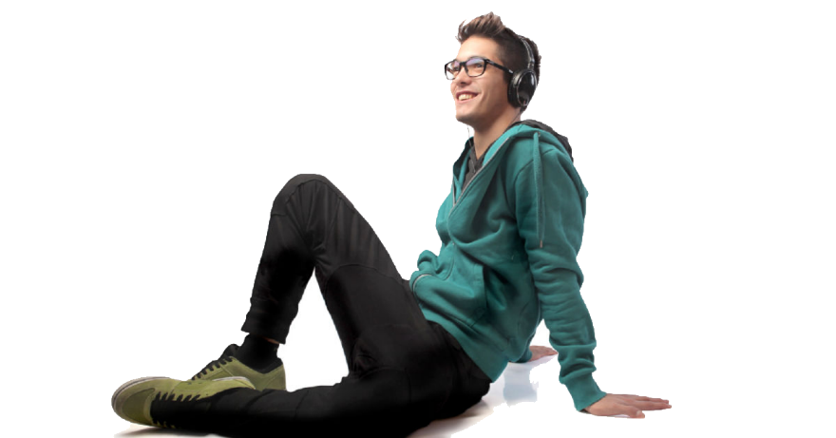
وهَذا الخَيارُ لا يَتِمّ بَينَ ساعَةٍ وَأُخرَى، أَو في خِتامِ هَذا اللّقاء، بَل هوَ عَمَلٌ يلازِمُ كلّ الحَياة.
وَمِنَ المُهِمِّ هُنا أَن أَقولَ "نَعَم لِلحَقيقَة" مَتَى بَدَأتْ تَتَجَلّى.
فَنَتَمَنّى أَن نَقولَ ما قالَهُ بُطرُس: "إلى مَن نَذهَبُ وَكلَامُ الحَياة عِندَك".
لأنّ المَسيحَ هُو:
"الطَّريقُ
وَالحَقُّ
وَالحَياة"

Slide 28
قَد دُعيتُم إلى الحُريّةِ على أن لا تَجعلوا هذه الحُريّة سَبيلاً لإِرضاءِ الجَسَد"
(غلاطية 5/13)
"فإذا حَرَّرَكُم الابنُ صِرتُم أَحرارًا حقًّا"
(يو8/38)

Slide 29
لِنَتَذَكّر
جاءَ المَسيحُ لِيُحَرِّرَنا من خَطيئَتِنا ويُعيدَ إِلَينا البُنُوّةَ المَفقودَة. ولَكِنَّ الإنسانَ يَرفُضُ أن يُقِرَّ بِعُبودِيّتِهِ لاكتفائِهِ بِأَنّهُ مِن أَبناءِ ابراهيم.
ولَكِنَّ الحُريّةَ الحَقيقيّةَ لا تَكتَملُ إلاّ عِندَما يُؤمنُ الإنسانُ أَنّهُ إبنُ اللّه وأنّه حرٌ.
والمادَةُ الأولَى مِن شُرعَةِ حُقوقِ الإِنسان تَقول:
«يولَدُ جَميعُ النّاسِ أَحرارًا وَمُتَساوينَ في الكَرامَةِ وَالحُقوق. وَهُم قَد وَهَبوا العَقلَ وَالوجدانَ وَعَلَيهِم أَن يُعامِلوا بَعضهُم بَعضًا بِروحِ الإِخاء.»

Slide 30
المادَة 2.
لِكلِّ إنسانٍ حَقُّ التَّمَتُّعِ بِجَميعِ الحُقوق والحرِّيات المَذكورَةِ في هذا الإعلان، دونَما تَمييز مِن أيِّ نَوع، وَلا سِيَما التَّمييز بِسَبَبِ العُنصُر، أو اللّون، أو الجنس، أو اللّغَة، أَو الدِّين، أَو الرَّأي سِياسِيًّا وَغَير سِياسِيّ، أَو الأصل الوَطنِيّ أَو الاجتِماعِيّ، أو الثَّروة، أَو المَولِد، أو أيِّ وضع آخَر. وَفضلاً عَن ذلِك لا يَجوز التَّمييزُ على أساسِ الوَضعِ السِّياسِيّ أو القانونِيّ أو الدّولِيّ لِلبلدِ أو الإقليم الّذي يَنتمي إليهِ الشَّخص، سَواء أكانَ مُستَقِلاًّ أَو مَوضوعًا تحتَ الوصايَة أَو غَير مُتَمَتِّع بِالحُكمِ الذّاتيّ أَم خاضِعًا لأيِّ قَيدٍ آخَر عَلى سِيادَتِه.
المادَة 3.
.
لِكُلِّ فَردٍ الحَقُّ في الحَياةِ وَالحُرِّيةِ وَفي الأمانِ عَلى شَخصِه

Slide 31
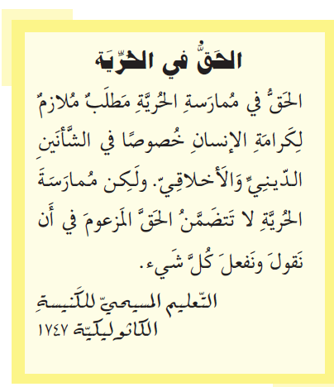
والكنيسة تعلّم

Slide 34
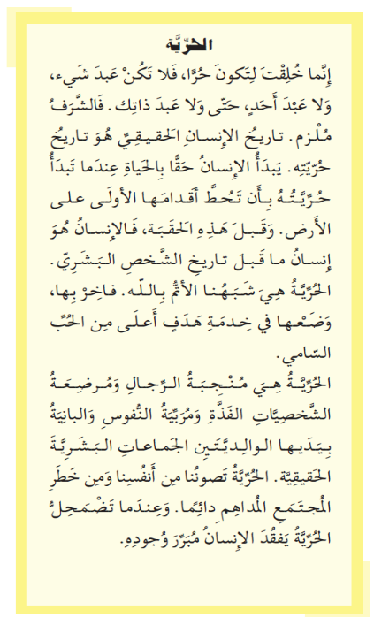

Slide 35
لِنُصَلّي مَع "تَصيرونَ أَحرارًا"
لِنُفَكِّرْ بِكَلِمَةِ يَسوعَ لِليَهودِ "تَصيرونَ أَحرارًا"، مُقابِلَ كَلِمَة "عبيد" كَما فَهمَها اليَهود.
● نُلاحظُ كَيفَ أنَّ كَلِمَةَ حَقّ وَحَقيقَة لا وُجودَ لَها مُطلَقًا في عَمود اليَهود، بَل هيَ دائِمًا لِسانُ حال يَسوع الّذي يَتَكَلّمُ عَن الحَقِّ وَعَن الحَقيقَة
(مَثَلاً في الآيات:31 – 32 – 40 – 44 – 45 – 46).

Slide 36
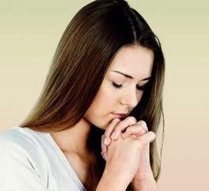
لِنَرجِعْ إِلى ذَواتِنا وَنَسأَلْ أَنفُسَنا أَمامَ الرَّبّ
متَى نَكونُ أَحرارًا وَمَتى نَكونُ عَبيدًا؟
ما الَّذي يُكَبِّلُنا؟
- لِمَ الحَقُّ يُحَرِّر؟
وَلِمَ الكَذِبُ يُكَبِّل وَكَيف؟
- ما هِيَ مَواقِفُنا مِنَ الحَقيقَة؟
- هل نُقِرَّ أَنَّنا أَبناءُ اللّه ونَشعُرُ بِالحُرِّيَّةِ بِداخِلِنا؟
- ما هُوَ الحَقّ؟ أَينَ نَجِدُه؟

Slide 37
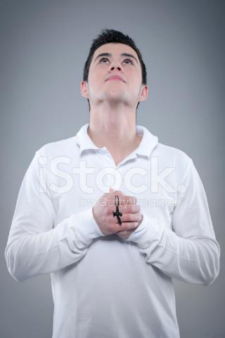
ترتيلة : أنا هو الطريقُ والحقُ والحياة
يُمكِنُ أَن تَكونَ الحَقيقَةُ هُنا قائِمَة مَع يَسوعَ عَلى الأمانَةِ لأبيهِ وَتَأدِيَة الشَّهادَة. مِنَ المُهمِّ أن نتذَكّرَ أنّ كَلِمَةَ "أمين" تَعني أنّهُ حَقّ، أنّهُ أَكيد، أنّهُ "أَمين"… لِذَلِكَ نَختُمُ صَلاتَنا
بـ: "يَسوع أَنتَ الطَّريقُ وَالحَقُّ وَالحَياةُ فَإِلَيكَ نَتَضَرّع

